Slide 1





全国公开课系列———
电网上涨较多
又可换个风格低吸
经传投研
张明科
课程日期
2026/3/10
执业编号
投资顾问
A1120619100001
基金从业
A20250629000895

Slide 2
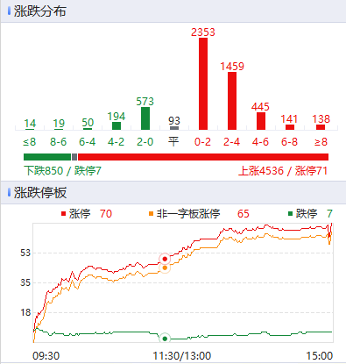
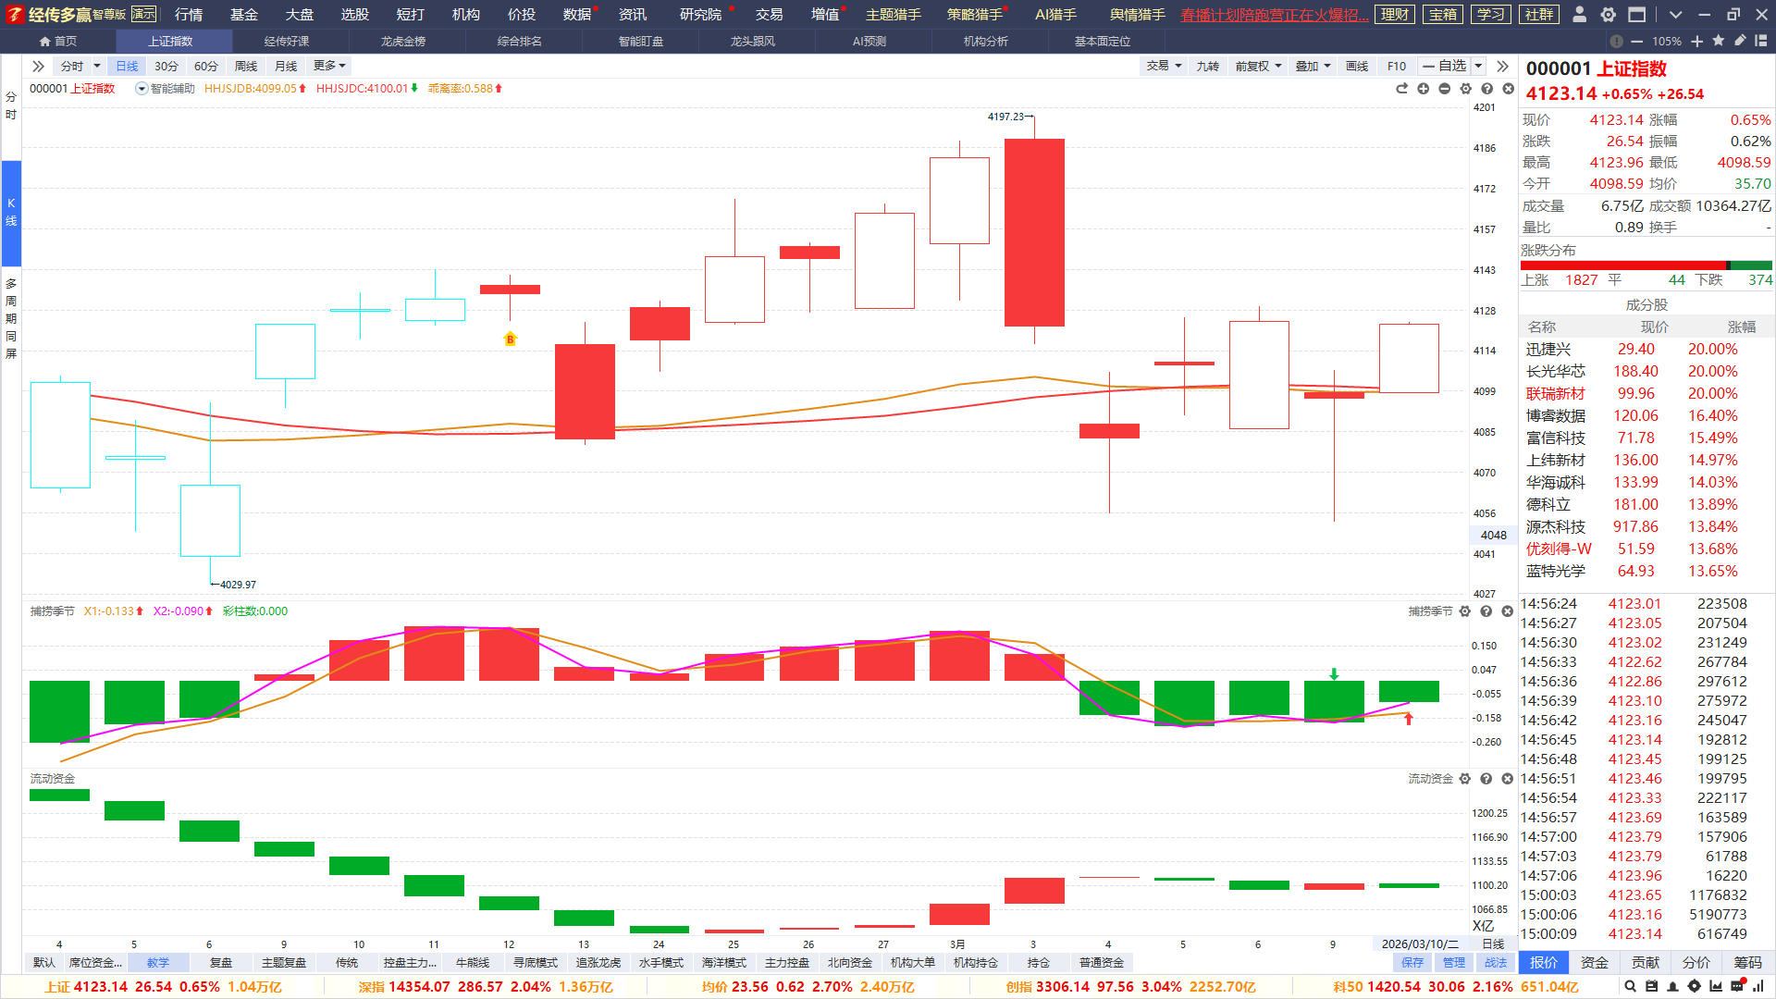
大盘及市场节奏
近期量能大起大落，导致市场震荡加剧，但指数窄幅震荡，周线死叉，中等以下仓位；
目前依然是科技成长+资源涨价的两条腿走路；
三板斧-辅助线附近布局；紫旗回档-破位3天内出金叉；有控盘增加更佳。

Slide 3

紫旗回档战法
资金：近10天出紫旗
(短线高手榜净买入，且有机构参与）
1
紫旗回档示意图
趋势：智能辅助线
跌破辅助线则为战法结束
2
3
买卖点：金叉死叉
有其他资金支持更好
追求短线高手进攻后的第二轮强力溢价！

Slide 4



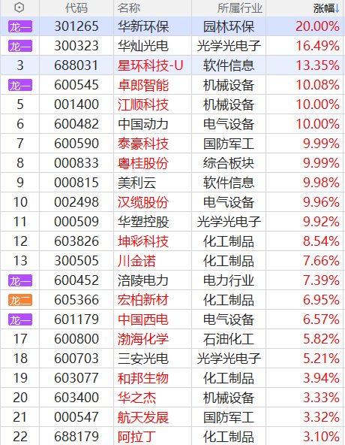
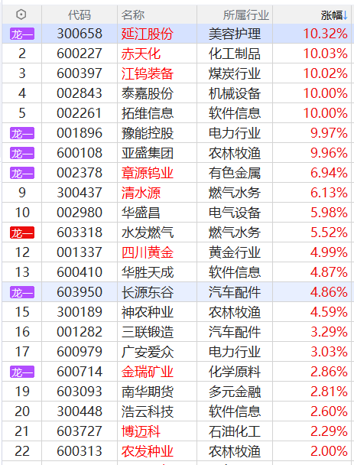
选股条件
盘中
盘后
选择紫旗（机构版以上），寻找金叉「进攻」初期的节奏
直接选「紫旗回档」，死叉3天以上，等待回档的「潜力」股
3月8

Slide 5

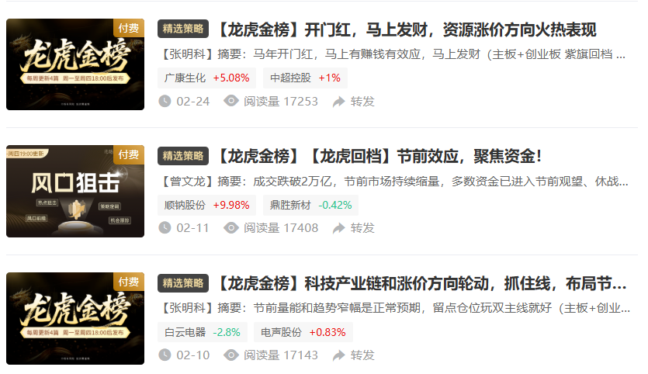
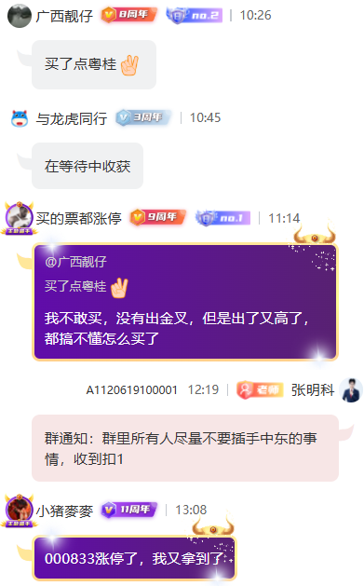
机会靠有心人捕捉
课程、圈子、内参，都是为大伙省时省力的好地方

Slide 6

《龙虎金榜》是一款深度剖析短线超强主力资金行为的高端内参栏目，由专业投顾深度挖掘强势板块和潜力个股，通过对一线资金的拆解，寻找短线个股机会。
Notes:
https://neican.n8n8.cn/vip-column-h5/column-detail/6

Slide 7

Notes:
https://a1.n8n8.cn/pc-page/lhtj?open=renewal&pageId=400000980

